Slide 1
1С-Рейтинг: Нефтебаза для 1С:Преприятия 8.3
Усть-Каменогорск
2022 г.

Slide 2
Назначение использования
Конфигурация «1С-Рейтинг:Нефтебаза» предназначена для предприятий, осуществляющих оптовую и розничную торговлю нефтепродуктами. Прикладное решение расширяет функциональные возможности конфигурации «Бухгалтерия для Казахстана», добавляя подсистему оптово-розничной реализации нефтепродуктов
1С-Рейтинг:Нефтебаза
Оптовая торговля ГСМ с нефтебаз
Реализация по талонам
Ответственное хранение ГСМ
Формирование ЭСФ и СНТ
Розничная торговля ГСМ с АЗС
Интеграция с ИС ЭСФ
Ведение учета на ВС
Подготовка деклараций

Slide 3
Основные возможности конфигурации
Состав подсистем прикладного решения:
Учет движения нефтепродуктов
Учет талонов
Покупка
Продажа
Складской учет
Типовые документы с признаком Учет движения нефтепродуктов: Поступление ТМЗ и услуг; Поступление доп. расходов; ГТД по импорту; Заявление о ввозе товаров и уплате косвенных налогов; Возврат ТМЗ и услуг. Интеграция с ИС ЭСФ: СНТ; ЭДВС; ЭСФ.
Типовые документы с признаком Учет движения нефтепродуктов: Счет на оплату; Реализация ТМЗ и услуг; Возврат от покупателя. Интеграция с ИС ЭСФ: СНТ; ЭДВС; ЭСФ.
Типовые документы с признаком Учет движения нефтепродуктов: Оприходование ТМЗ; Списание ТМЗ, Инвентаризация ТМЗ; Перемещение ТМЗ.; Установка цен номенклатуры. Интеграция с ИС ЭСФ: СНТ; ЭДВС.
Реализация талонов; Возврат талонов; Погашение талонов; Реализация ГСМ через АЗС.
Ответственное хранение
Поступление ГСМ на хранение; Расход ГСМ с хранения; Переоформление ГСМ на хранении.
1С-Рейтинг:Нефтебаза

Slide 4
Учет движения нефтепродуктов
Подсистема включает учет оптово-розничной торговли и складской учет запасов нефтепродуктов.
Учет ведется типовыми документами родительского решения «Бухгалтерия для Казахстана», с возможностью использования типовых библиотек СНТ для интеграции с сервером ИС ЭСФ по учету подакцизных нефтепродуктов на ВС и возможностью формирования ЭСНТ, ЭСФ, ЭДВС.
По данным движения первичных документов в разрезе видов движения формируются Декларанты оборота нефтепродуктов.

Slide 5
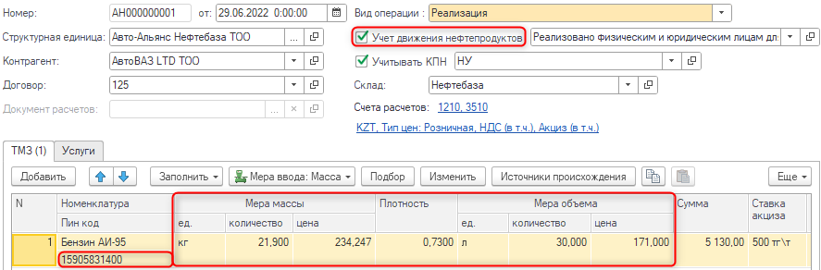
Управление запасами нефтепродуктов
Учет движения нефтепродуктов проводится:
типовыми документами с включенным признаком Учет движения нефтепродуктов;
в разрезе Пин-кодов;
в мерах массы и объема с возможностью автоматического пересчета количества в зависимости от показателя плотности ГСМ.
Отражение данных в мерах массы и объема
Пин-код
Плотность для объемно-массовых пересчетов

Slide 6
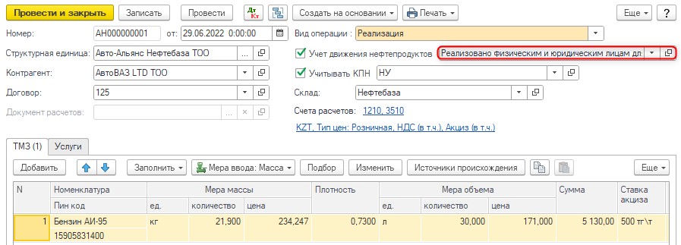
Управление запасами нефтепродуктов
Формирование движений документов учета нефтепродуктов проводится в разрезе видов движений. В дальнейшем формирование Деклараций по обороту нефтепродуктов поводится в разрезе видов движения документов.
Вид движения нефтепродуктов

Slide 7
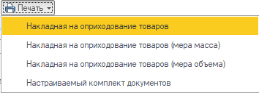
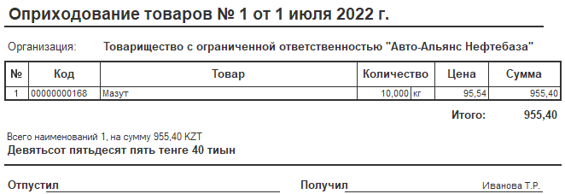
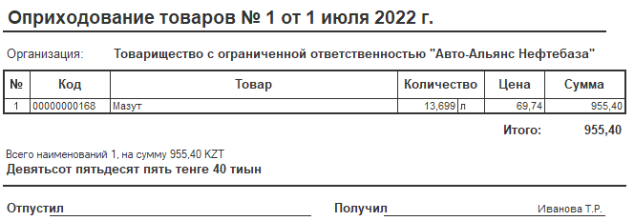
Управление запасами нефтепродуктов
Формирование печатных форм документов в единицах массы и объема.

Slide 8

Учет талонов
Поштучный учет оборота талонов от момента реализации покупателю вплоть до погашения (отоваривая) или возврата.
Учет объема ГСМ, реализованных по талонам в количественно- суммовом выражении
Схема работы подсистемы учета талонов напоминает работу по предоплате

Slide 9
Учет талонов
Схема работы подсистемы учета талонов
Реализация талонов покупателям (Реализация талонов)
Оформление счета на оплату покупателем талонов (Счет на оплату покупателем)
нет
Талон отоварен
да
Возврат талонов (Возврат талонов)
Погашение талонов (Погашение талонов)
Талон выдан
нет
Отгрузка ГСМ за смену
(Реализация ГСМ через АЗС)
Отражение отгрузки по каждому контрагенту отдельным документом
Реализация ТМЗ
Оформление СНТ, счета-фактуры (СФ выданный), с последующим оформлением электронного счета-фактуры (ЭСФ)
да
Возврат денежных средств (платежные или кассовые документы)
Передача новых талонов покупателям (Реализация талонов)

Slide 10
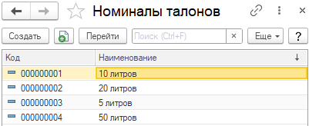
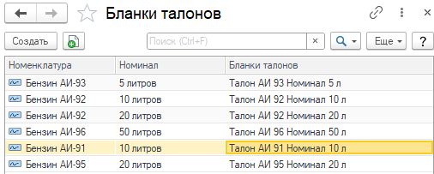
Учет талонов
Сведения о номиналах талонов хранятся в справочнике Номиналы талонов.
Номиналы талонов
ГСМ
ГСМ
Бланки талонов
Установка соответствия бланков талонов ГСМ, отгружаемому по талонам в проводится регистре сведений Бланки талонов.

Slide 11
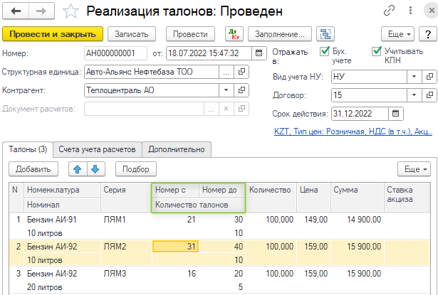
Учет талонов
Реализация талонов
Серия талонов
Диапазон талонов
ГСМ
Номинал талонов

Slide 12
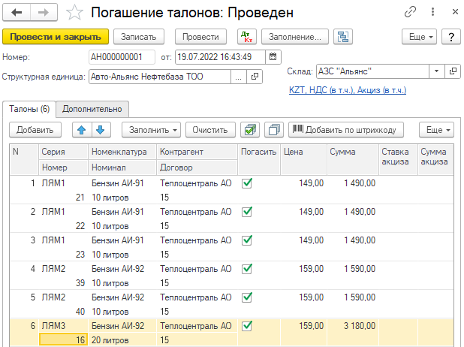
Учет талонов
Погашение талонов
ГСМ
Погашение по каждому талону
Серия и номер талонов
Номинал талонов

Slide 13
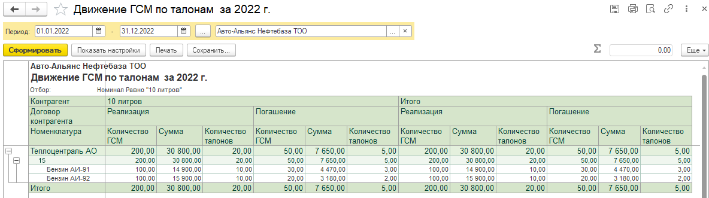
Учет талонов
Отчетность движения ГСМ по талонам

Slide 14
Ответственное хранение
  Возможны следующие схемы ответственного хранения:
    горюче-смазочные материалы реализованы покупателю, но по каким-либо причинам, не могут быть сразу вывезены с нефтебазы;
    предприятие оказывает платные услуги ответственного хранения горюче-смазочных материалов в качестве дополнительного вида деятельности.
  Подсистема представлена документами:
    Поступление на хранение;
    Переоформление ГСМ на хранении;
    Инвентаризация ГСМ на хранении;
    Расход с хранения.
  Документы подсистемы не отражаются в бухгалтерском и налоговом учете и формируют движения по регистрам оперативного учета.

Slide 15
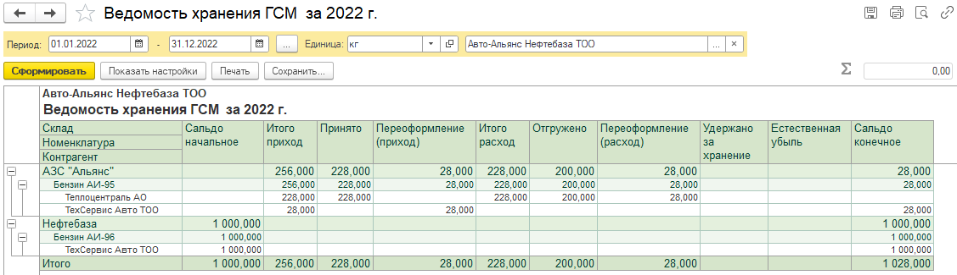
Ответственное хранение
Отчетность по хранению ГСМ

Slide 16
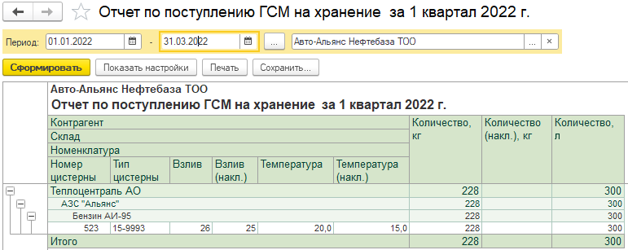
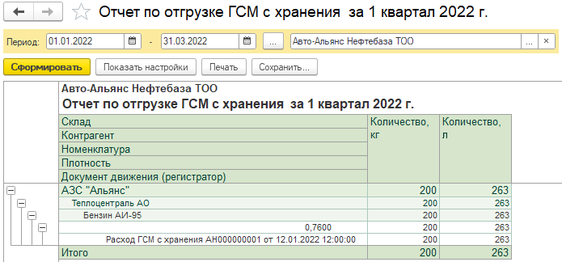
Ответственное хранение
Отчетность по хранению ГСМ

Slide 17
Интеграция с сервером ИС ЭСФ
В конфигурации «1С-Рейтинг: Нефтебаза» предусмотрена возможность формирования СНТ и ЭСФ, ЭДВС по подакцизным товарам в части отражения движений нефтепродуктов на виртуальном складе с возможностью прямого обмена с ИС ЭСФ. В конфигурации используются механизмы типового решения «Бухгалтерия для Казахстана». С методическими статьями по работе данных механизмов можно ознакомиться на сайте https://pro1c.kz/.
В конфигурации предусмотрены возможности настройки автозаполнения данных по нефтепродуктам в СНТ:
Настройка номенклатуры по ПИН-кодам по Классификатору ПИН-кодов;
Настройка складов организации по Классификатору адресов отгрузки/поставки нефтепродуктов;
Установка соответствия:
    объектов ОВД по нефтепродуктам складам организаций и контрагентов;
    складов организации и контрагентов с виртуальным складам;
    видов операций нефтепродуктов, кодам операций СНТ;
Отражение остатков на ВС:
    по источникам происхождения;
    Id товара;
    ПИН-кодам;
    Настройка сведений о транспортных средствах;
    Конвертация между единицами измерения.
С особенностями настройки конфигурации «1С-Рейтинг:Нефтебаза» по заполнению СНТ по нефтепродуктам можно ознакомиться https://pro1c.kz/articles/uchet-nefteproduktov/.

